Slide 1
Buổi 08
GridView và ListView

Slide 2
Kiến thức
ListView theo 3 cách tiếp cận
Hiển thị nội dung từ 1 string-array
Hiển thị nội dung sử dụng cơ chế Adap (cho phép kết nối giữa hiển thị và dữ liệu)
Cách xây dựng Custom-ListView
Layout
Adapter
Grid-Item hoặc List-Item
GridView
Spinner (Combo-box, Select-box)
AutoComplete EditText

Slide 3
ListView
Hiển thị nội dung từ 1 string-array (dữ liệu tĩnh)
Khai báo dữ liệu trong strings.xml
Đặt dữ liệu đó lên ListView
Dùng thuộc tính xml
Lấy mảng từ resource để xử lý trước khi hiển thị
Hiển thị nội dung sử dụng cơ chế Adap (cho phép kết nối giữa hiển thị và dữ liệu)

Slide 4
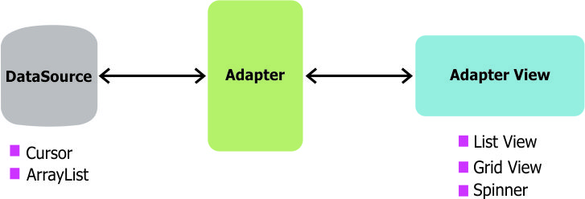
Custom ListView

Slide 5
Custom ListView
Xây dựng Layout: dùng kiến thức xây dựng layout xml đã học
Xây dựng Item: Class Java tương ứng với các item trong ListView cần xây dựng
Xây dựng Adapter: Thường xây dựng lớp kế thừa từ ArrayAdapter

Slide 6
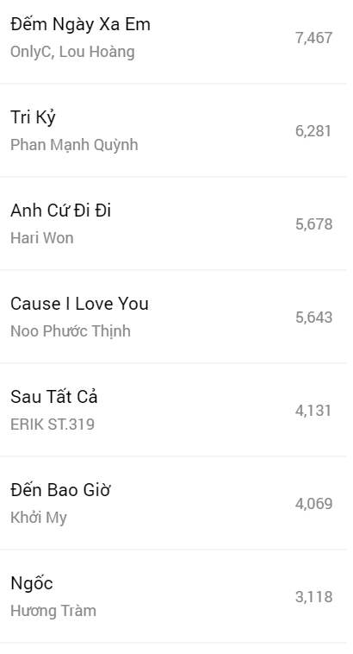
Thực hành (172.22.28.251)
Bài 1. tạo ListView đơn giản in ra 100 số đầu tiên của dãy fibonacci
Bài 2. Tạo listView hiển thị danh sách các bài hát hot nhất theo dạng như sau

Slide 7
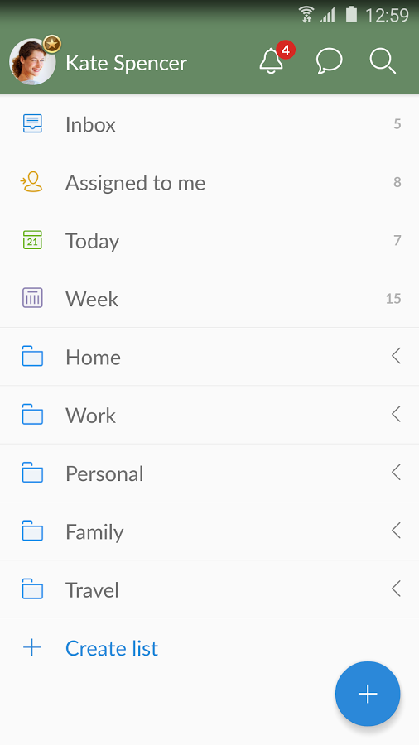
Thực hành
Bài 3. Xây dựng listView hiển thị như sau
Các icon search và tải về từ trang findicons.com

